Slide 1

jQuery
www.courses.dp.ua

Slide 2
jQuery – самая популярная JS библиотека
JavaScript бибилотеки обычно представлены внешним подключаемым файлом с кодом.
Файл можно скачать и хранить рядом с другими файлами своего сайта, или подключить ссылкой на сайт разработчиков jQuery.
https://code.jquery.com/
2

Slide 3
Цели стоящие перед jQuery
Кроссбраузерность
Поиск элементов в дереве документа, манипуляция ими и их свойствами, работа с событиями
AJAX (асинхронная загрузка/выгрузка данных)
Спецэффекты (анимация)
3

Slide 4
Как использовать jQuery

Slide 5
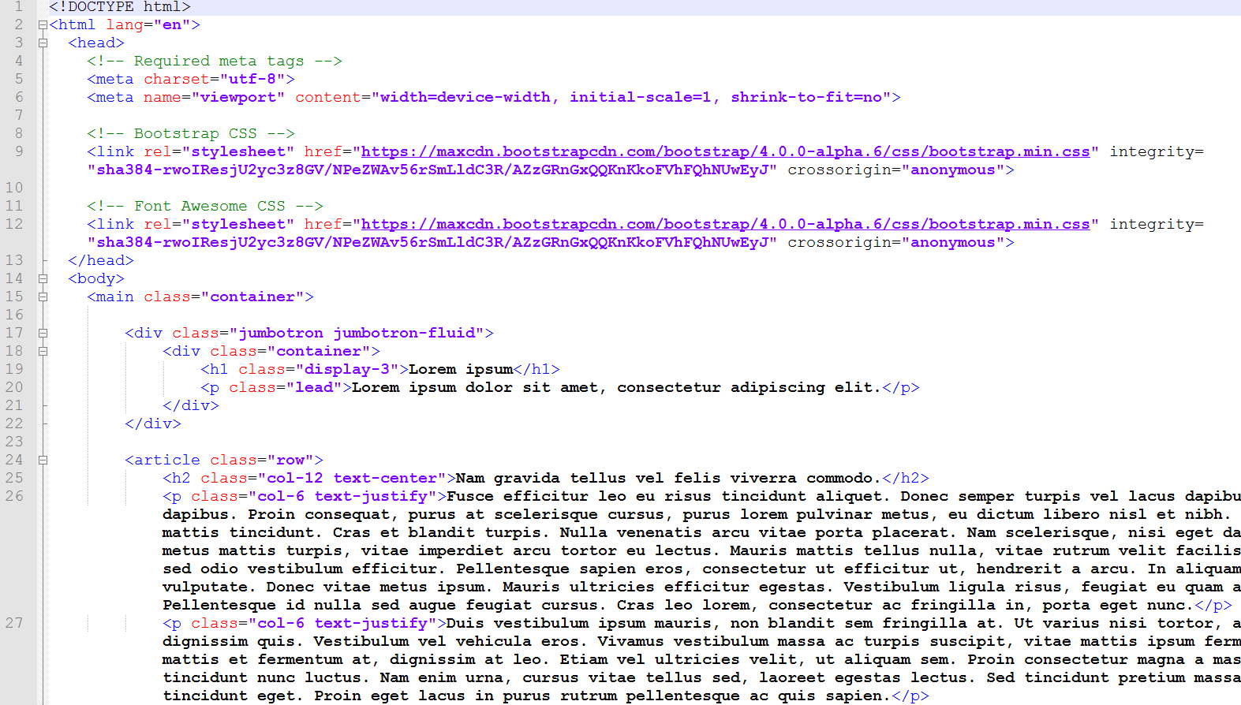
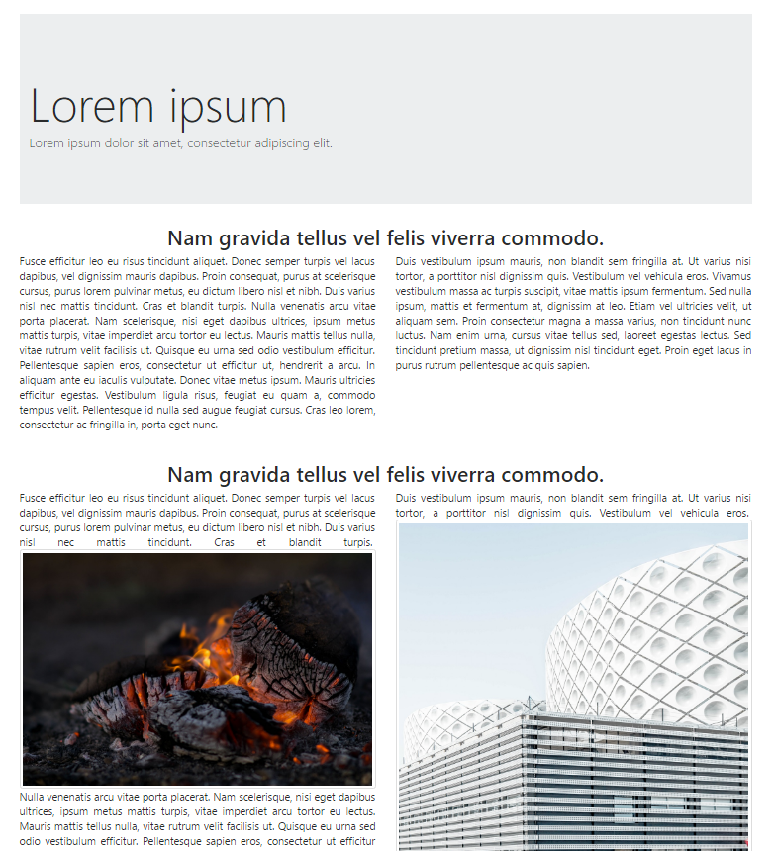

Скопируйте заготовку по адресу:
http://files.courses.dp.ua/js/08/ex01.html
5

Slide 6
Как использовать jQuery
$(selector).action()
$() – главная (и по сути единственная) функция в библиотеке;
selector – css-селектор, для выборки элемента, или можно сразу передать объект-тег (из дерева документа);
action() – какое-либо действие над найденным элементом (если элементов много, то действие примениться к каждому в этой коллекции).
6

Slide 7
Как использовать jQuery
$("p").hide() – выбрать все теги p и скрыть каждый из них;
$(".test“). append(“ YAHOO”) – выбрать все теги с классом “test” и добавить в каждый из них слово “YAHOO”;
$(function(){ … }); – выполнить описываемую функцию после загрузки документа, аналог подписки на событие window.onload;
$(document.querySelector(.abc)); – обернёт переданный элемент всеми методами которые несёт в своём составе jQuery;
7

Slide 8
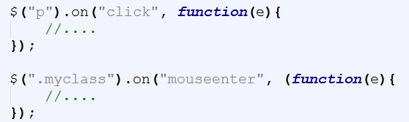
jQuery и события
Подписка на события в jQuery осуществляется методом .on(), которому передаётся имя события, и функция-обработчик. Если по селектору нашлось более одного элемента, то для каждого из них будет «оформлена» подписка. Для того, чтобы отписаться от события есть метод .off().
8

Slide 9


jQuery и содержимое тегов
.text() – считывает или задёт текстовое содержимое тега (аналог innerHTML, но с удалением всех внутренних тегов);
.html() – считывает или задёт содержимое тега (аналог innerHTML).
9

Slide 10
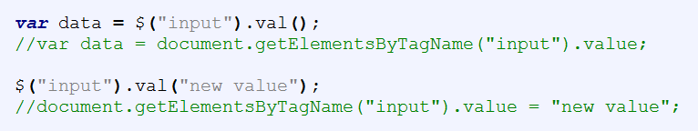
jQuery и элементы ввода
.val() – считывает или задёт содержимое поля ввода;
10

Slide 11
Цепочки вызовов
Результат выполнения большинства функций jQuery это объект-обёртка jQuery, к которому по второму кругу можно применять какие-либо функции «улучшайзеры».
11

Slide 12


Удаление элементов с jQuery
В плане удаление ничего оригинального создатели jQuery не придумали))
Но, придумали новый метод .empty() который очищает всё содержимое тега (делает операцию аналогичную .innerHTML = "";)
12

Slide 13

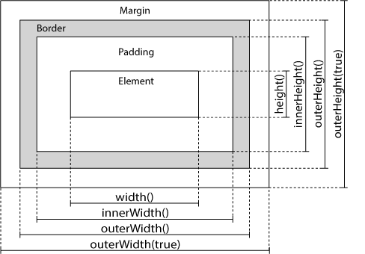
jQuery и свойства СSS
Цепочки вызовов и функция css() позволяют в одну строчку установить любое количество свойств стиля.
Для некоторых самых ходовый свойств есть даже отдельные методы: width(), height(), innerWidth(), innerHeight(), outerWidth(), outerHeight().
13

Slide 14
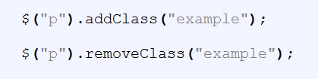
jQuery и классы
.addClass() – добавляет к тегу класс;
.removeClass() – удаляет класс у тега (если он есть).
14

Slide 15
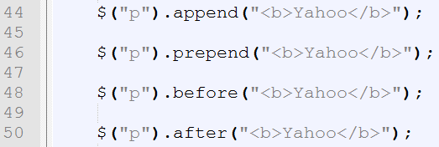
Добавление элементов с jQuery
.append() – добавляет тег в качестве последнего потомка найденного тега;
.prepend() – добавляет тег в качестве первого потомка найденного тега;
.before() – добавляет перед найденным тегом;
.after() – добавляет перед найденным тегом;
15

Slide 16
Спецэффекты и jQuery

Slide 17
Добавление элементов jQuery
.hide()/.show() – скрывает/отображает элемент на странице;
.slideUp()/.slideDown() – сворачивает/разоврачивает элемент на странице;
.fadeOut()/.fadeIn() – «растворяет»/восстанавлиает элемент на странице (работает со свойством opacity).
Перечисленные функции в качестве первого параметра могут получить время в миллисекундах, для задания продолжительности эффекта.
17

Slide 18
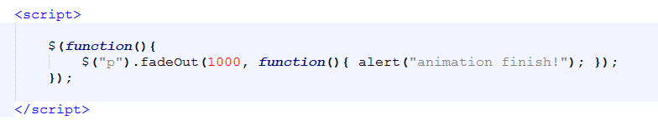
jQuery и спецэффекты и callback
Поскольку анимация занимает какое-то время, то можно зарегистрировать функцию, которая будет вызвана сразу после того как анимация завершиться. Такие функции называют callback-функциями.
18

Slide 19
jQuery плагины

Slide 20
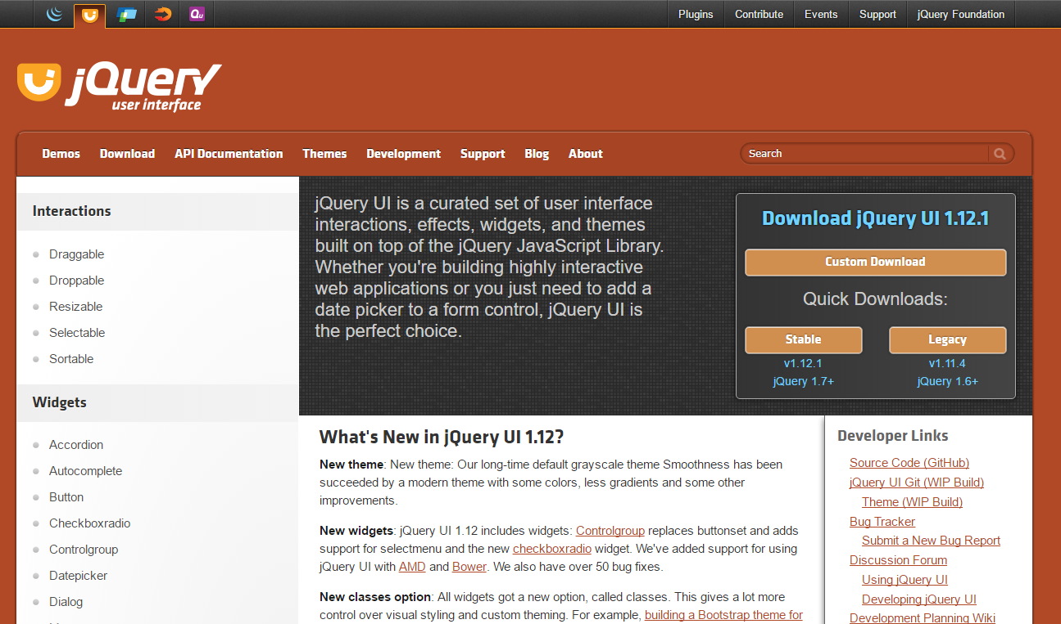
jQuery UI – набор элементов ввода
https://jqueryui.com/
jQuery плагином называют JavaScript библиотеку которой для работы нужна jQuery.
20

Slide 21
Документация по jQuery

Slide 22
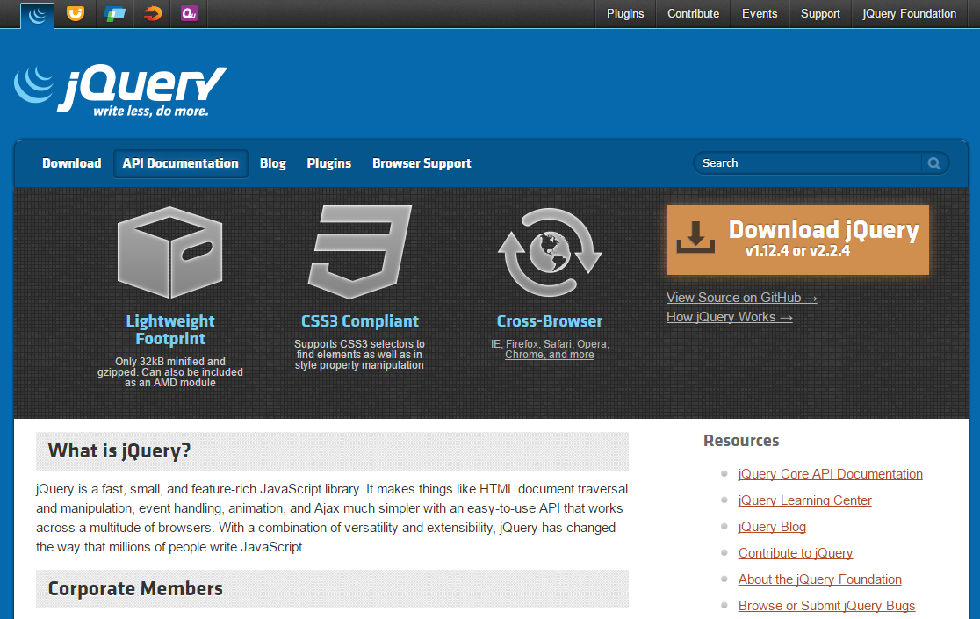
jQuery – спецэффекты в одну строчку
https://jquery.com
http://jquerybook.ru/api/
22

Slide 23

Книга по jQuery
23

